Slide 1
Портфоліо учасника Всеукраїнського конкурсу
« Шкільна бібліотека – 2020»
у номінації
«Бібліотека – територія читання»
Кузьменко Антоніни Іванівни,
бібліотекаря Кам'янської ЗШ
І – ІІІ ступенів
Апостолівського району
Апостолівської об'єднаної територіальної громади
Дніпропетровської області

Slide 2
Кожен із нас може отримати
в бібліотеці душевний спокій,
утіху в печалі, моральне оновлення і
щастя, якщо тільки вміє володіти тим
дорогоцінним ключем, який відкриває
таємничі двері цієї скарбниці.
Лебок

Slide 3
Проблема, над якою працюю:
«Вивчення та розвиток читацьких інтересів користувачів шкільної бібліотеки»

Slide 4
Моя візитівка
Життєвий девіз:
«Всі перемоги починаються
з перемог над самим собою»

Slide 5
К
Е
О
Р
Д
БІБЛІОТЕКАРЯ
«Те, що йде від серця, до серця й доходить»
Пієпіт

Slide 6
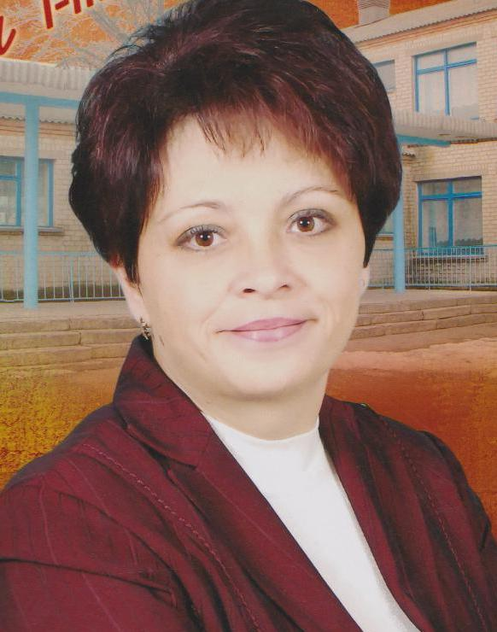
Моя візитівка
Стаж роботи 1 рік 1місяць
Курси підвищення кваліфікації
07.10.2019 – 18.10.2019

Slide 7
Бібліотекар! Це слово повне сонячного змісту, За ним стоїть безмежний, мудрий світ… Бібліотекар! Стільки в слові змісту! Його тепло – навік в моїй душі. Я б пішов стежиною тією Через поля-замети – аж туди. Де в царстві книг живе казкова фея, Що може світ закрити від біди. В.Колодій

Slide 8
Мета і принципи роботи шкільної бібліотеки
Задоволення потреб і попиту користувачів бібліотеки;
виховання інформаційної культури, національної свідомості, шанобливого ставлення до книги;
сприяння самоосвіті педагогів та учнів;
надання інформаційної допомоги вчителям та учням.

Slide 9
Функції шкільної бібліотеки
Навчальна
Виховна
Розвивальна
Культурологічна
Пізнавальна
Навчально-збагачувальна
Інформаційна

Slide 10
Завдання шкільної бібліотеки
Навчити дитину, що треба читати
Самостійно знаходити інформацію
Виробити в неї навички
Критичної оцінки

Slide 11
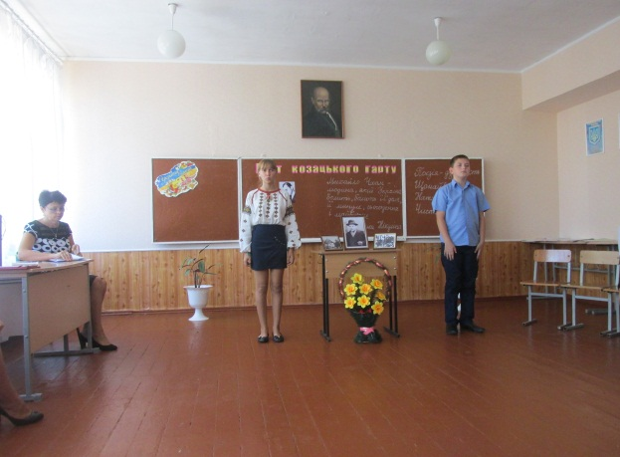
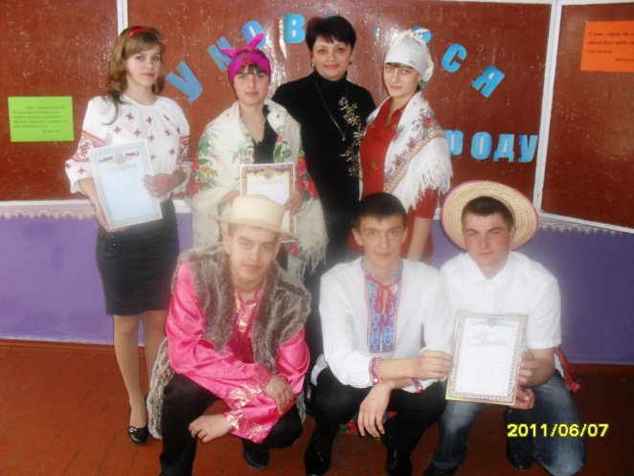
Нові бібліотечні технології
Години книголюба
Інформаційні
тренінги
Інтелектуальні
літературні конкурси

Slide 12
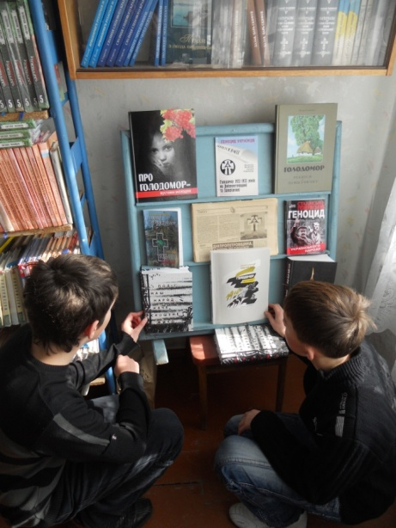
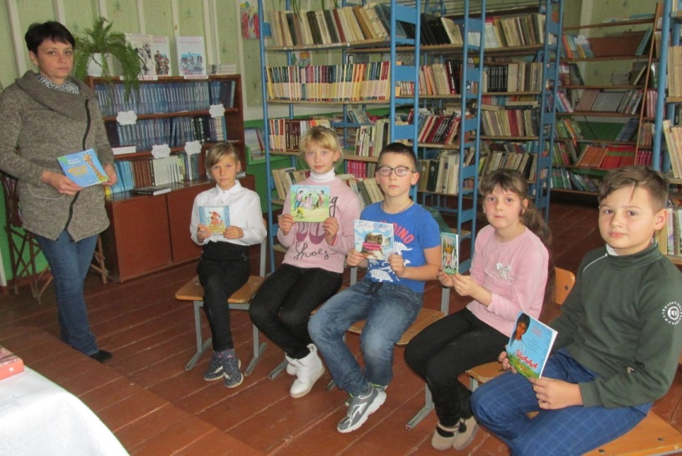
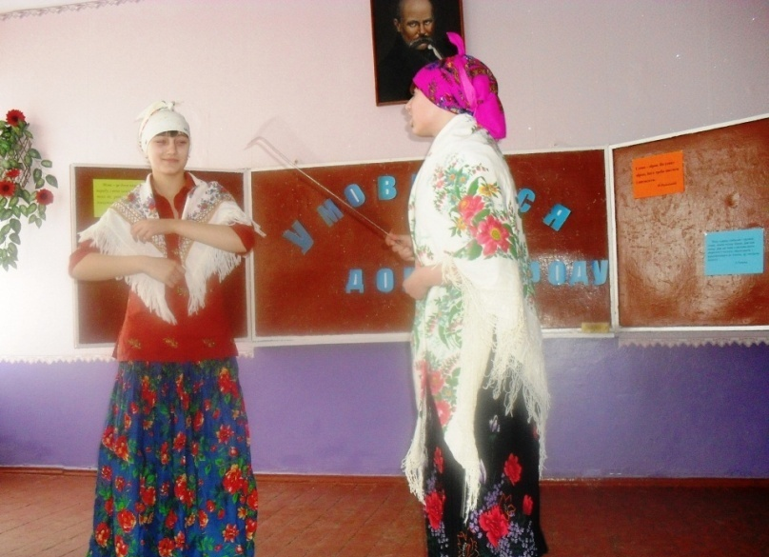
Нові інтерактивні форми роботи з популяризації книги
подорожі в історію
літературні ігри
літературний марафон

Slide 13
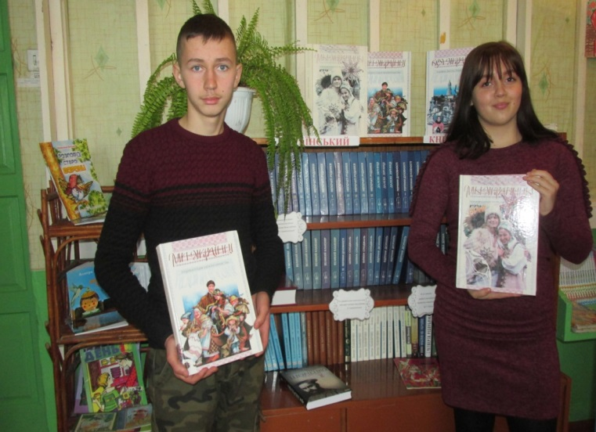
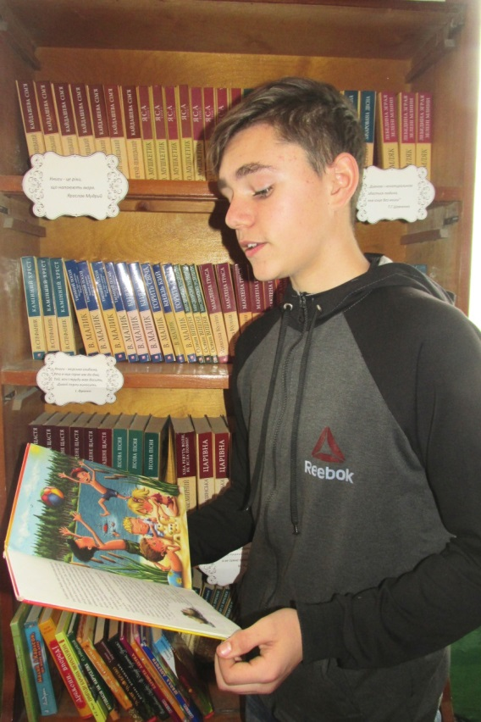
Світло книги не згасне у вашому домі

Slide 14
Художня література
10276
Загальний фонд
бібліотеки
Підручники4644
1-4 класи
1007
10-11 класи
1547
5-9 класи
2009

Slide 15
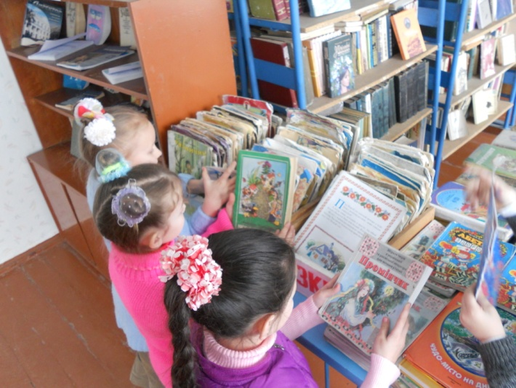
Користувачі шкільної бібліотеки

Slide 16
БІБЛІОДРАЙВ
Бажаю всім насолодитися
Інтригою захоплюючого сюжету та здійснити
Безліч подорожей разом з героями книг
Легкого читання
Інтелектуального спілкування
Отримати можливість зустрітися з задушевними
Друзями і порадниками та відчути
Радість і насолоду від творів
Авторів відомих українських
Й зарубіжних письменників і поетіВ

Slide 17
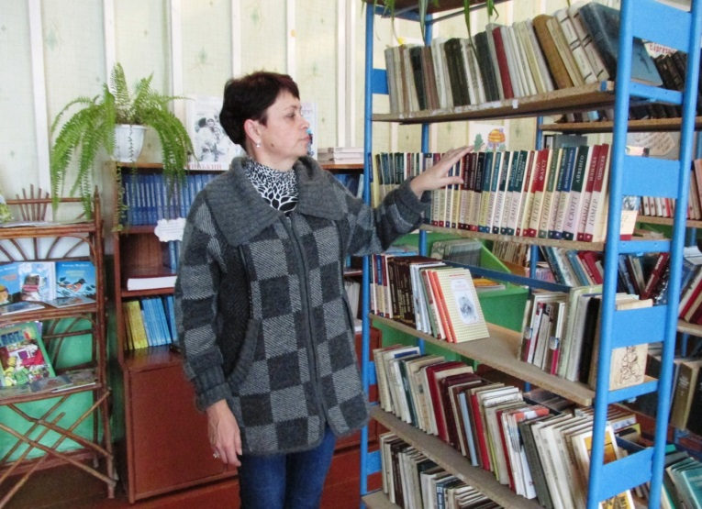
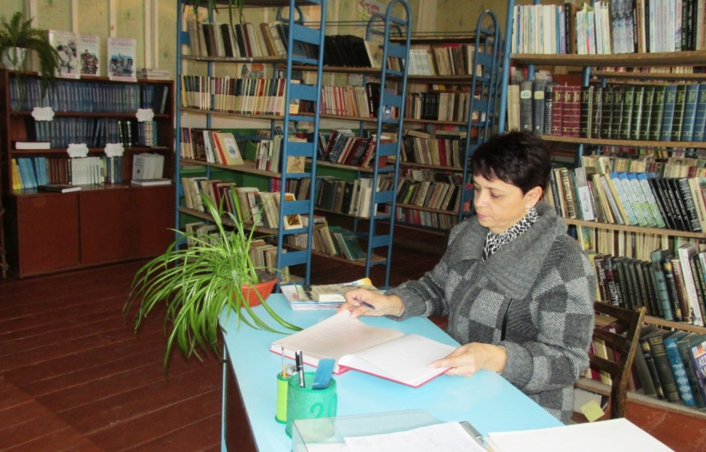
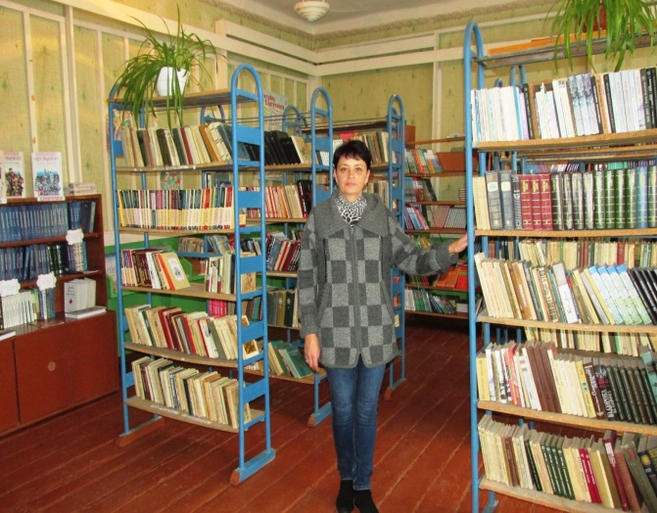
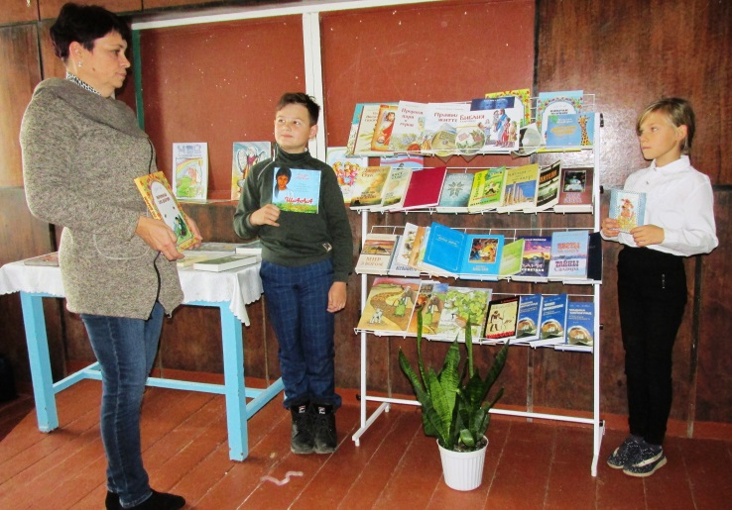
Закінчується свято – залишається щоденна робота…

